Slide 1
فصل 7: از غزنويان تا هجوم چنگيزخان
شرح اجمالي فصل
درس 13: مهم ترين رويدادهاي سياسي دوران حكومت غزنويان، سلجوقيان و خوارزمشاهيان
درس 14: ميراث فرهنگي و تمدني ايران در عصر سلجوقيان

Slide 2
حوزه هاي موضوعي فصل 7
زمان، تغيير و تداوم
فرهنگ و هويت
فضا و مكان
نظام اجتماعي

Slide 3
موضوع هاي كليدي فصل 7
فراز و فرود سياسي حكومت هاي غزنوي، سلجوقي و خوارزمشاهي
جايگاه و اختيارات سلطان
نقش و اهميت وزيران و ديوانسالاران
مدارس و مراكز علمي ايران در عصر سلجوقي
زبان و ادب فارسي در عصر سلجوقي
هنر و معماري ايران در دورة سلجوقي

Slide 4
انتظارات يادگيري درس 13: غزنويان، سلجوقيان و خوارزمشاهيان
انتظار مي‌رود دانش‌آموزان با فراگيري درس و انجام فعاليت‌هاي آن بتوانند:
عوامل و دلايل ظهور و سقوط سلسله‌هاي غزنويان، سلجوقيان و خوارزمشاهيان را بيان كنند.
محدودة قلمرو سلسله‌هاي فوق را بر روي نقشه تشخيص دهند.
نمودار خط زمان سلسله‌هاي مذكور را بازخواني كنند.
اوضاع سياسي و اجتماعي و فرهنگي اروپا در دوران قرون وسطي را توضيح دهند.

Slide 5
مواد و وسايل مورد نياز
كتاب درسي
نقشه‌هاي قلمرو سلسله‌هاي غزنويان، سلجوقيان و خوارزمشاهيان
نمودار خط زمان سلسله‌هاي مذكور

Slide 6
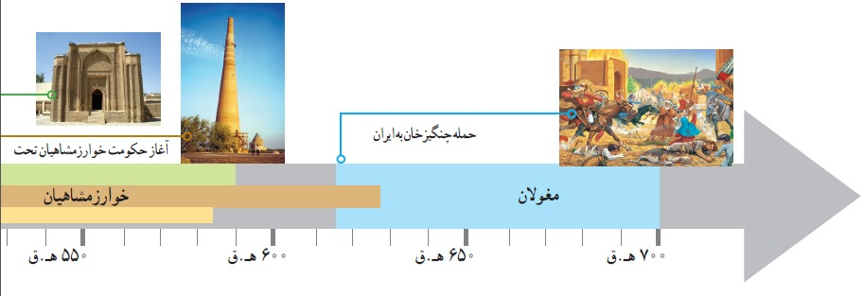
آماده سازي
نمايش هم زمان نمودارهاي خط زمان درس 12 و 13

Slide 7
آماده سازي
مرور وضعيت كلي ايران در قرن هاي سوم و چهارم هجري (ظهور سلسله هاي محلي در گوشه و كنار ايران)
شرح مختصر اوضاع سياسي ايران در سده هاي پنجم تا هفتم هجري (سلسله هاي ترك تبار نيرومند با قلمرو پهناور )

Slide 8
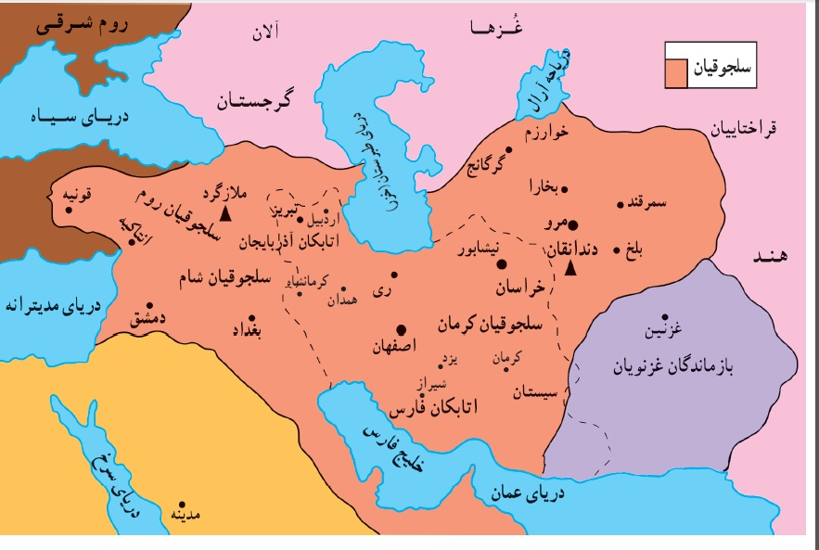
ارائۀ درس با نمایش نقشۀ قلمرو حکومت های غزنوی، سلجوقی و خوارزمشاهی

Slide 9
ارائة درس 13
اجراي فعاليت 1 ، كاربرگة شمارة 8
سلجوقيان | غزنويان | سلسله‌ها
طُغرل سلجوقي | سلطان محمود غزنوي | بنيانگذاران
آلب ارسلان ملكشاه سلجوقي | سلطان مسعود غزنوي | سلاطين مشهور
از 431 تا 590 ه.ق | از 350 تا 582ه.ق | زمان و دورة حكومت
از شمال تا درياي خزر و درياي سياه از غرب تا درياي مديترانه از شرق تا ماوراءالنهر از جنوب تا خليج فارس و درياي عمان | از شمال تا ماوراءالنهر و خوارزم از غرب تا ري و اصفهان از شرق تا دهلي مركز هندوستان از جنوب تا درياي عمان و اقيانوس هند | محدوده و قلمرو حكومت
شكست غزنويان در جنگ داندانقان و به تخت نشستن طغرل در نيشابور ورود طغرل به بغداد و برانداختن حكومت آل بويه پيروزي آلب‌ارسلان بر امپراتور روم در جنگ ملازگرد و تصرف بخش‌هاي وسيعي از آسياي صغير گسترش قلمرو سلجوقيان و افزايش قدرت آنها در دوران سلطنت ملكشاه و وزارت خواجه نظام الملك ضعف و انحطاط قدرت سلجوقيان پس از مرگ ملكشاه و خواجه نظام‌المك نابودي كامل سلجوقيان توسط خوارزمشاهيان | تسلط محمود غزنوي بر خراسان خارج كردن ري و اصفهان از تسلط آل‌بويه توسط سلطان محمود لشكركشي‌هاي پياپي سلطان محمود به هندوستان به عنوان جهاد در راه اسلام شكست سلطان مسعود غزنوي از طغرل سلجوقي در جنگ دندانقان و محدود شدن قلمرو غزنويان به مناطقي از شرق ايران و بخش‌هايي از هندوستان | رويدادهاي مهم

Slide 10
فعاليت
2 زيرا سلجوقيان موفق شدند بر سرزمين‌هاي وسيعي كه شامل بخش عمدة فلات ايران و مناطق همجوار آن از مرزهاي چين تا درياي مديترانه مي‌شد، مسلط شوند و حكومتي نيرومند را به وجود آورند. در دوران سلجوقيان تشكيلات و نظام ديواني منظم و گسترده‌اي در ايران شكل گرفت. در نتيجة قدرت و ثبات سياسي، كشاورزي و بازرگاني رونق خوبي گرفت؛ شهرنشيني گسترش يافت و شهرهاي بزرگ و آبادي پا به عرصه نهادند؛ معماري، صنايع دستي و بسياري از رشته‌هاي هنر شكوفا شدند.
3 سلجوقيان با شكست امپراتوري روم شرقي در جنگ ملازگرد، بر بخش وسيعي از آسياي صغير (تركية امروزي و سوريه) مسلط شدند؛ حتي پس از آنكه حكومت سلجوقي رو به ضعف و انحطاط رفت، شاخه‌اي از خاندان سلجوقي در آسياي صغير حكومتي را موسوم به سلاجقه روم تشكيل دادند و مدتها در آن منطقه حكومت مي‌كردند. بنابراين، به دليل تسلط سياسي طولاني سلجوقيان بر منطقة آسياي صغير، آثار و بناهاي زيادي از آن دوره بر جا مانده است.

Slide 11
محورهاي عمدة ارزشيابي
انجام فعاليت‌ها از طريق مطالعة متن و خواندن نمودار خط زمان و نقشه‌هاي تاريخي؛
توانايي مقايسة وضعيت سياسي ايران در دوران غزنويان، سلجوقيان و خوارزمشاهيان با دوران پيش از آن؛
درك عوامل و دلايل ظهور و سقوط سه سلسلة غزنوي، سلجوقي و خوارزمشاهي؛
شناخت اوضاع سياسي، اجتماعي و فرهنگي اروپا در قرون وسطي و ارزيابي عوامل و دلايل بروز جنگ‌هاي صليبي

Slide 12
انتظارات يادگيري درس 14: ميراث فرهنگي ايران در عصر سلجوقي
انتظار مي‌رود دانش‌آموزان با فراگيري درس و انجام فعاليت‌هاي آن بتوانند:
مقام و جايگاه سلطان را در دورة سلجوقي توضيح دهند.
اهميت و نقش وزيران را در ادارة حكومت سلجوقيان بيان كنند.
وظايف و كاركرد ديوان‌هاي مهم عصر سلجوقي را شرح دهند.
اوضاع علمي و مراكز آموزشي دوران حكومت سلجوقيان را توضيح دهند.
وضعيت شهرسازي و معماري ايران در دورة سلجوقي را با ذكر نمونه‌هاي مهم توضيح دهند.
هنرهاي رايج و شكوفاي عصر سلجوقي را بشناسند.

Slide 13
مواد و وسايل مورد نياز
كتاب درسي
كتاب‌هاي تاريخ بيهقي و سياستنامه
تصاوير و اسلايدهايي از اماكن، ظروف و اشياء تاريخي متعلق به عصر سلجوقي
نمودار تشكيلات ديواني عصر سلجوقي

Slide 14
آماده سازي
نمايش نقشة قلمرو سلجوقيان و پرسش از سلاطين مشهور آن سلسله
طرح سؤال از چگونگي ادارة قلمرو و تشكيلات حكومتي عصر سلجوقي

Slide 15
ارائة درس 14
نمايش نمودار تشكيلات حكومتي دورة سلجوقي

Slide 16
نمودار تشكيلات حكومت عهد سلجوقي
سلطان
حاجب (رئيس دربار)
وزير
(نخست وزير)
فرماندهان نظامي
ديوان فاوقا
ديوان عَرْض (سپاه)
ديوان انشاء (رسايل)
ديوان اِستيفا
ديوان اِشراف
ديوان بريد (چاپارخانه يا پست)

Slide 17
ارائة درس 14
انجام فعاليت رديف ا (كاربرگة شمارة 9) و فعاليت رديف2
پيشنهاد مي شود مبحث زبان و ادب فارسي را با توجه به كتابخانة مندرج در انتهاي درس و از طريق مقايسه با معدود آثار نوشته شده به زبان فارسي در دوران پيش از آن تدريس نماييد.
مباحث معماري و هنر ايران در عصر سلجوقي را از طريق نمايش تصاوير مكان‌ها، ظرف‌ها و اشياء تاريخي متعلق به آن دوره آموزش دهيد.
در پايان دانش‌آموزان را راهنمايي و تشويق نماييد كه فعاليت به كارببنديم را در منزل انجام دهند و از آنان بخواهيد چنانچه يكي از كتاب‌هاي كتابخانة پايان اين فصل را در كتابخانة منزل خود دارند به كلاس بياورند و آن را به ديگر دانش‌آموزان نشان دهند و چند سطري از آن را بخوانند.

Slide 18
محورهاي عمدة ارزشيابي
درك و فهم متن درس مطابق با انتظارات يادگيري
انجام فعاليت ها و كاربرگة درس
انجام فعاليتي در بارة آثار هنري عهد سلجوقي در منزل

